Slide 1
19–20. A befektetésekhez kapcsolódó ^{pénzügyi számítások}
A. Mit jelent a pénz időértéke?
B. Mit jelent a kamatszámítás, és hogyan fordíthatod a hasznodra?
C. Hogyan ábrázolhatjuk a pénzek áramlását?
^{D. Mit nevezünk pénzromlásnak?}

Slide 2
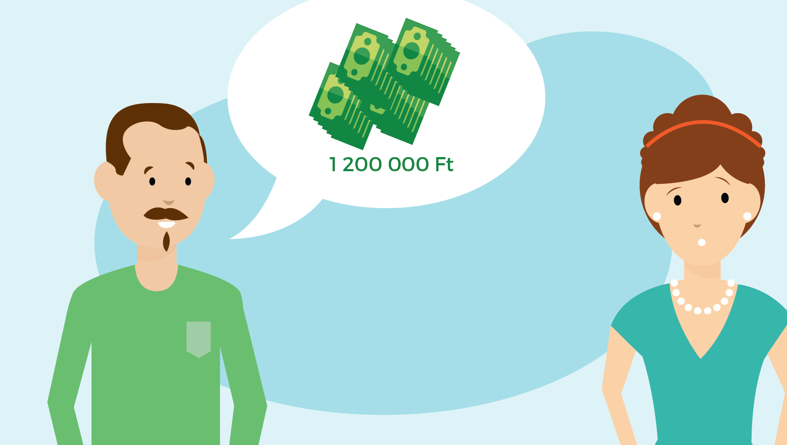
19–20. A befektetésekhez kapcsolódó pénzügyi számítások
A. Mit jelent a pénz időértéke?
^{Pénzügyi időutazás}
A Molnár család egyik közeli ismerőse megkereste anyut, hogy az ajándékból adjon neki kölcsön havi 100 ezer forintot 12 hónapon keresztül, és ő majd becsületesen visszafizeti az így kapott 1,2 millió forintot 2 év múlva egy összegben. Molnár apuka azonban hajthatatlan: szerinte az a forint, amit ő előre odaad, többet ér, mint amit később visszakap. Inkább befekteti államkötvénybe, ami biztonságos, kamatozik, és a kamatot évente vagy félévente kifizetik neki.

Slide 3
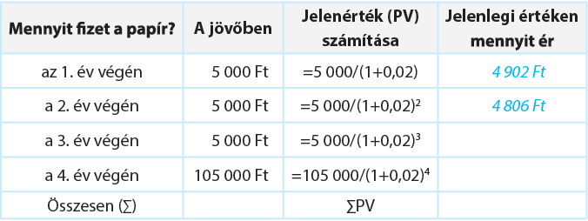
19–20. A befektetésekhez kapcsolódó pénzügyi számítások – A. Mit jelent a pénz időértéke?
A Molnár család 100 000 forint értékű államkötvényt vásárol, amelynek a hátralévő futamideje 4 év. A kötvény évente 5% éves kamatot fizet, amit elköltenek, lejáratkor pedig megkapják a befektetett pénzt és az utolsó évre esedékes kamatot is. A rendszeres és állandó kamatot hívjuk kuponnak vagy kamatszelvénynek. A család évi 2%-os inflációra számít.
Mi a véleményed, igaza van Molnár apukának, amikor azt mondja, hogy a jelenbeli pénz többet ér, mint a jövőbeni? Miért?
Számold ki a megadott képletek alapján, hogy mennyit érnek most az egyes kamatszelvények, és készíts az alábbi minta alapján egy táblázatot! A számításokat Excel-táblázatban végezd el!
Miért ér kevesebbet a két év múlva esedékes kamatszelvény, mint az egy év múlva esedékes?

Slide 4
19–20. A befektetésekhez kapcsolódó pénzügyi számítások
B. Mit jelent a kamatszámítás, és hogyan fordíthatod a hasznodra?
^{Szóljon a Kamat Fesztivál!}
Molnár Peti ezen a nyáron nem sok időt tudott a barátaival tölteni. Megígérte nekik, hogy jövőre egy hétig együtt bulizik majd velük a legnépszerűbb balatoni fesztiválon. Ám komoly fejtörést okoz, hogy miből teremtse elő a hetijegy tetemes, 65 ezer forintos költségét.
A zsebpénzéből és a hét végi munkákból 3 ezer forintot le tud kötni a bankban havonta, és van 30 ezer forint megtakarítása is.
Első ránézésre azonban ez a pénz nem lesz elég a felhőtlen nyári bulizáshoz, ezért Peti számolni kezd.

Slide 5
19–20. A befektetésekhez kapcsolódó pénzügyi számítások
B. Mit jelent a kamatszámítás, és hogyan fordíthatod a hasznodra?
Számold ki, mennyi kamatot fizet Petinek a bank, ha a 30 ezer forint megtakarítását
9 hónapra köti le évi 1,8%-os egyszerű kamatra!
9 hónapra köti le évi 1,8%-os kamatos kamatra, azaz a bank a kamatot hozzáadja az aktuális összeghez, és a következő hónapban már az emelt összeg kamatozik!
Ha elérné az 50 000 forintos betéti összeget, akkor a lépcsős kamatozás értelmében a bank 2,1%-os kamatot adna 1,8% helyett. Mekkora tényleges kamatot jelentene ez havi tőkésítéssel?
Ha minden hónapban hozzá tudna tenni 3000 forintot a tőkésítés napján az induló
30 ezer forintos betéthez, akkor 1,8%-os havi kamatozással hány forint kamatot kapna összesen a 9. hónap végén?

Slide 6
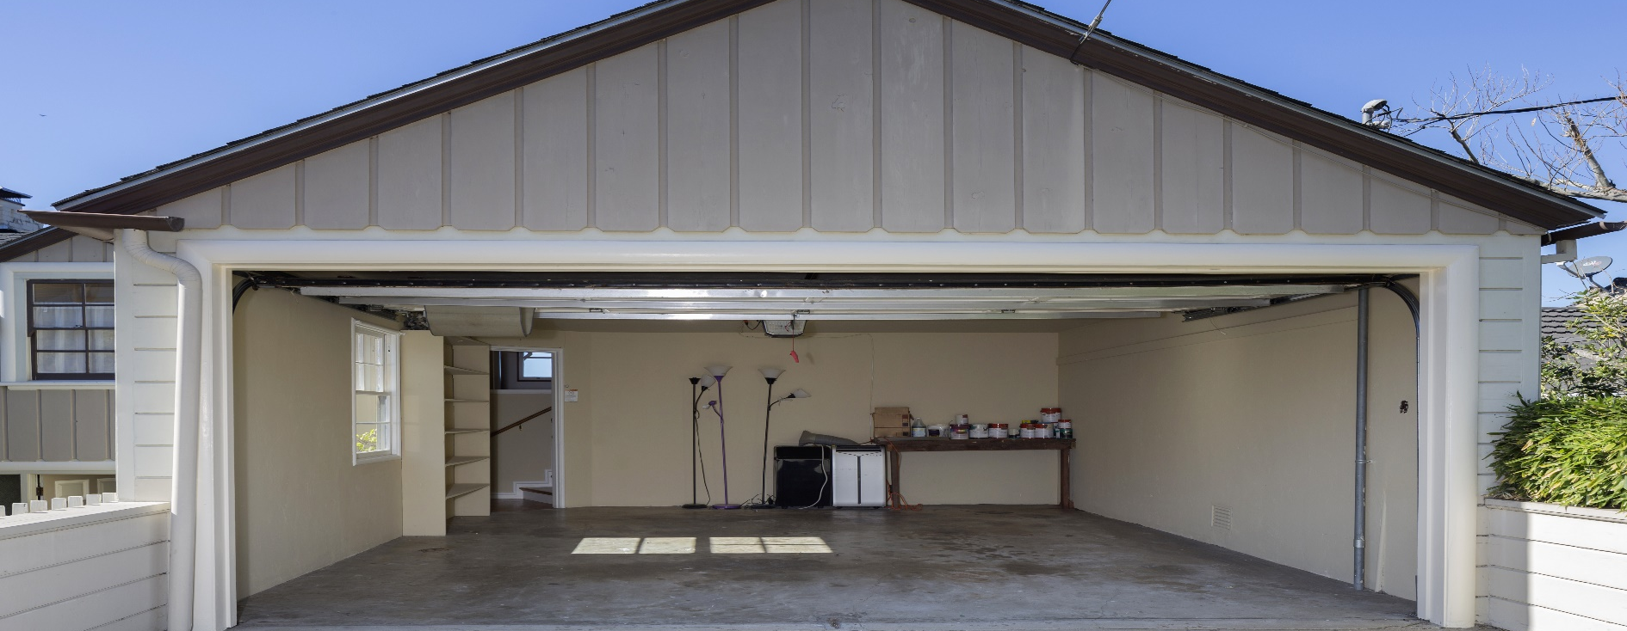
19–20. A befektetésekhez kapcsolódó pénzügyi számítások
C. Hogyan ábrázolhatjuk a pénzek áramlását?
^{Áramló pénzek}
A Molnár családnak van egy nagy méretű garázsa, amelyet havi 25 ezer forintért adnak bérbe. Anyu felveti, hogy az ajándék félretett összegéből, körülbelül 300 ezer forintból vezessék be a garázsba a vizet és a gázt, mert így műhelyként akár a duplájáért is kiadhatnák.
Megéri-e Molnáréknak 300 ezer forintot fordítani a garázsra, ha ezért a havi bérleti díj 25 ezer forinttal több lehet? (A bérlő egy évben egyszer, előre fizet díjat.)
Számítsd ki, hogy majd 5%-os kamat­lábbal (r) számolva mennyi időn belül térülne meg a garázsfelújításra fordított befektetés!

Slide 7
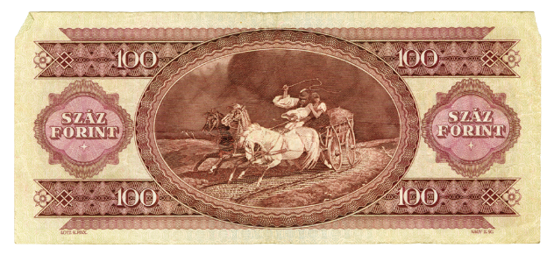
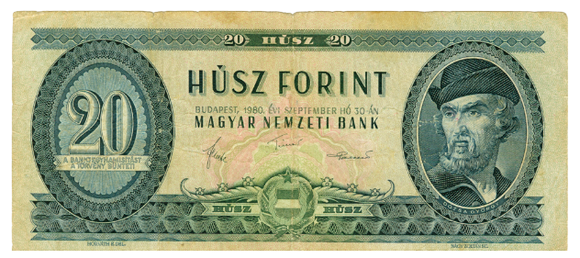
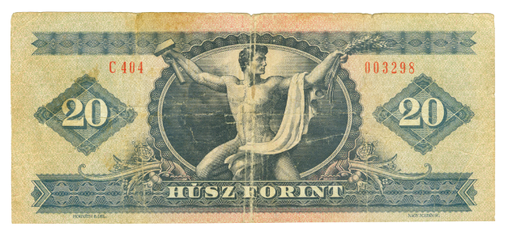
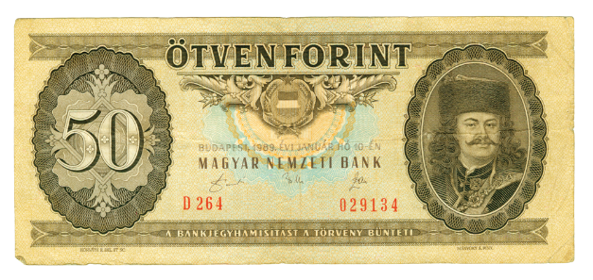
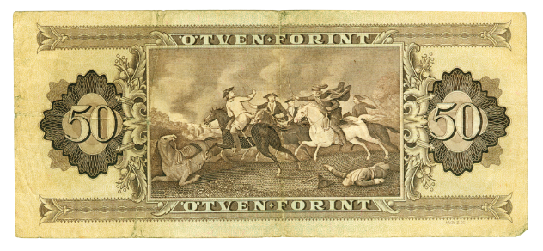
19–20. A befektetésekhez kapcsolódó pénzügyi számítások
^{D. Mit nevezünk pénzromlásnak?}
^{A romlott kincs}
Évi a padláson, a ruhák alatt egy kis ládikára lelt. Amikor kinyitotta, különféle bankjegyeket talált benne. Amikor összeszámolta, közel 10 ezer forint volt a bankjegyek együttes értéke. Nagyon megörült neki, és gondolatban már el is költötte a gör­ko­ri­pá­lyán. Apu a kincseket látva nagyot nevetett: „Hát megtaláltad nagypapa ládikáját! 20 éve kerestük, már le is mondtunk róla!” Majd hozzátette: „Kár, hogy nem találtad meg korábban, akkor biztos többet ért volna.”
Mire gondolhatott apu? Miért ért volna többet, amikor a padláson nem is kamatozott a pénz?
Mennyit érne ma ez a befektetés, ha nagypapa a 10 000 Ft-ot 20 éven keresztül állampapírban tartotta volna, és átlagosan évi 10% hozamot érhetett volna el?

Slide 8
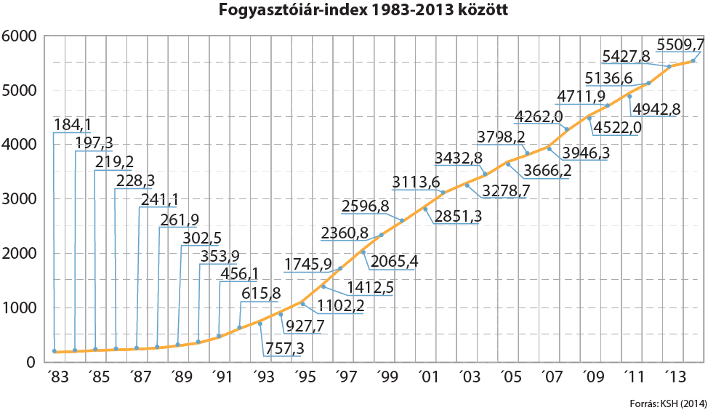
19–20. A befektetésekhez kapcsolódó pénzügyi számítások – D. Mit nevezünk pénzromlásnak?
Becsüld meg, a grafikon alapján hányszoros volt az árak színvonalának változása 1993 és 2013 között! Mennyit érne egy 1993-as százforintos 2013-ban?
Mekkora a befektetés tényleges hozama, ha az árszínvonal változásával korrigáljuk a befektetés hozamát?
Jó, ha tudod!
Hivatalosan a Központi Statisztikai Hivatal (KSH) közli az árszínvonal alakulását, köztük a fogyasztóiár-index változását. A statisztikusok termékkosarat alakítottak ki, és a fogyasztási cikkek árváltozását mérik, és viszonyítják az induló árakhoz. A módosult és a kiinduló árak hányadosa mutatja az árszínvonal változását, az árindexet. A hányadost inflációs rátának is nevezzük.

Slide 9
^{Összegzés}
^{A legfontosabb tudnivalók}

Slide 10
19–20. A befektetésekhez kapcsolódó pénzügyi számítások
A. Mit jelent a pénz időértéke?
A korábban rendelkezésre álló pénz értékesebb, mint a később rendelkezésre álló. Ezt az elvet fejezi ki a „pénz időértéke” fogalom. A pénz időértéke azt jelenti, hogy a különböző időpontbeli, azonos névértékű pénzeknek a piacokon különböző értéke, azaz ára van. Ezért mondjuk, hogy 100 forint ma többet ér, mint holnap. A különböző időpontban esedékes pénzeket csak úgy szabad összehasonlítani, ha előbb azonos időpontra – leggyakrabban a mai napra, a jelenre – átszámoljuk az értéküket.

Slide 11
19–20. A befektetésekhez kapcsolódó pénzügyi számítások - A Mit jelent a pénz időértéke?
Az alábbi táblázat középső oszlopában a pénzek jövőbeli értékét látjuk, amit angolul Future Value-nek hívnak. A jobb oldali oszlopban a pénzek jelenértékét látjuk, amit angolul Present Value-nek neveznek, és amit PV-vel rövidítünk. A PV-számítás alapja, hogy a jövő különböző időpontjában (egy, két stb. év múlva) hozamként kapott értékeket (például az 5000 forint kamatot) átszámítjuk a jelenre.

Slide 12
19–20. A befektetésekhez kapcsolódó pénzügyi számítások – A. Mit jelent a pénz időértéke?
A hozamelvárást (kamatlábat) általánosan elfogadott szabály szerint „r”-rel jelöljük az angol rate (ráta) szó után, amit százalékos formában használunk. A jövőbeni értéket pedig „FV”-vel jelöljük. E művelet segítségével „közös nevezőre” tudjuk hozni a különböző idejű pénzeket, így össze lehet őket hasonlítani.
^{Jó, ha tudod!}
A nettó jelenérték számításának felhasználási területe igen kiterjedt. Ennek a képletnek a bővített változatával számítják ki például a különféle járadékok (például életjáradékok) értékét, és ezen alapulnak a fontosabb befektetési és részvényértékelési módszerek is. Ha az összesített jelenértékből ( ∑PV ) levonjuk az eredeti befektetés összegét ^{(C}₀ = befektetett tőke), akkor ezzel kiszámolhatjuk, hogy mennyit ér egy befektetés.
^{NPV = (PV}₁ ^{+ PV}₂^{+ PV}₃^{+…+ PV}_{n}^{) – C}₀
Egy befektetést akkor érdemes komolyan mérlegelni, ha az NPV, vagyis a nettó jelenérték pozitív.

Slide 13
19–20. A befektetésekhez kapcsolódó pénzügyi számítások
B. Mit jelent a kamatszámítás, és hogyan fordíthatod a hasznodra?
A kamat az a pénzmennyiség, amellyel a lekötött pénz egy adott kamatozási időtartam alatt növekszik. Úgy is fogalmazhatunk, hogy a kamat az a pénzösszeg, melyet a megtakarító azért kap, mert a pénzét kölcsönadja, illetve melyet az adós azért fizet, mert jövőbeli pénzéért jelenbeli pénzt kap, azaz más pénzét használja.
Jövőbeli pénz = jelenlegi pénz plusz a kamat (FV = PV + kamat)
Minden kamatszámításra igaz, hogy a ténylegesen jóváírt kamat időarányos, vagyis a kamat mértéke függ az induló összegtől és a kamatozási időtartamtól. A kamatozási időtartam az a teljes időszak, amelyre a kamat jár.
A feladat is mutatja, hogy a gyakorlatban nem mindig egy évre kötjük le a pénzünket. Lehet, hogy csak néhány hétre vagy hónapra, de az is lehet, hogy több évre. Ezért a kamat mértékét általában egységnyi pénzösszeg egységnyi időtartamra történő lekötésére adja meg a bank. Megállapodás szerint általában egy forint egy évre vonatkozó kamatának a mértékét közlik, mégpedig százalékos formában. A százalékos értéket kamatlábnak nevezzük.

Slide 14
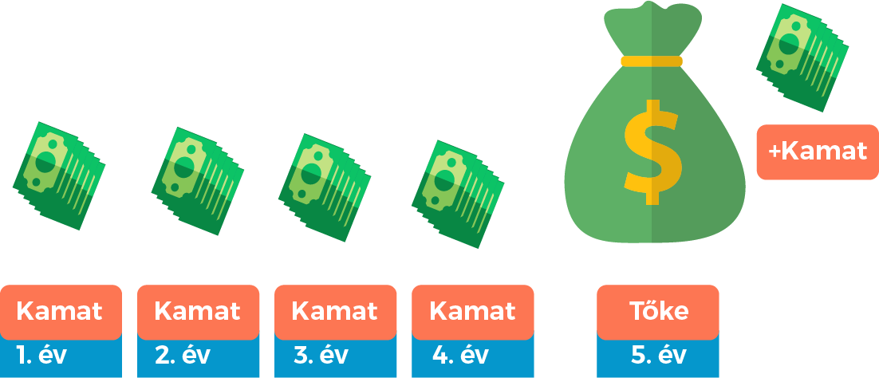
19–20. A befektetésekhez kapcsolódó pénzügyi számítások - B Mit jelent a kamatszámítás, és hogyan fordíthatod a hasznodra?
A kamatszámításnak alapvetően két módját különböztetjük meg:
Az egyszerű kamatszámítás során a lekötött összeg után egyszeri kamatot számolunk. Ezt a kamatozást lineáris kamatozásnak is szokták nevezni.
Példa: 100 000 forint hozama 4 százalék éves kamatra: 100 000 × 0,04 = 4000, tehát a kamat összege évi 4000 forint. Ugyanez a 4 százalék éves kamatláb fél évre 2 százalék, vagyis 2000 forint kamatot hoz, 9 hónapra vetítve az a kamat 3000 forint.
Lineáris kamatozás esetén lehetőség van akár 7 vagy 60 napra is lekötni az összeget. Ebben az esetben a kamatot időarányosan kell meghatározni, vagyis 7 napos lekötés esetén a 4 százalékot 7/365-tel kell szorozni, míg 60 napos lekötés esetén 60/365-tel. Ilyenkor azt feltételezzük, hogy egy évben 365 nap van. Ezért mondhatjuk, hogy ez a kamatozás a jövőérték számítása szempontjából csak az időtényezőtől függ

Slide 15
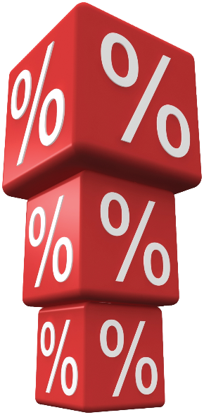
19–20. A befektetésekhez kapcsolódó pénzügyi számítások – B. Mit jelent a kamatszámítás, és hogyan fordíthatod a hasznodra?
Kamatoskamat-számítás esetén a futamidőn belül, például havonta van kamatjóváírás.
Ebben az esetben a kamat összegével megnövelik az alapösszeget, azaz tőkésítik. Ha 6 százalékos kamatlábbal kamatozna a betétünk 1 éven keresztül, és havonta kerül sor kamatjóváírásra, akkor a számításunk szerint havonta 0,5 százalékot kell jóváírnunk a betétösszeghez (6 %÷12=0,5 %), vagyis év végén az összeg az induló betét (1+0,005)12=1,061678-szorosa, vagyis a kamat 6,1678 százalék.
Ha például két éven keresztül kamatozik 6 százalékos kamattal, akkor 1,06 × 1,06, vagyis 1,1236-szeresére növekszik két év alatt a tőke. A kamatláb két évre 12,36 %, egy évre átlagosan 6,18 %. Az első évre csak 6 %, de a második évben a 6%-nyi tőkenövekedés is tovább kamatozik. Minél gyakoribb a kamatjóváírás, annál nagyobb a tényleges kamat.

Slide 16
19–20. A befektetésekhez kapcsolódó pénzügyi számítások – B. Mit jelent a kamatszámítás, és hogyan fordíthatod a hasznodra?
^{Jó, ha tudod!}
Egy egyszerű trükk sokat segíthet a számolásban. A „72-es szabály” alkalmazásával általában könnyen megállapíthatjuk, mennyi időre van szükség, hogy pénzünk megduplázódjon, ha kamatos kamattal számolunk. Osszuk el a 72-t a kamatlábbal, és megkapjuk, hogy az adott kamatláb mellett hány évre van szükség megtakarításunk megduplázására (feltéve, hogy nem költjük el a kamatot, hanem hagyjuk tovább kamatozni a tőkével együtt). Például 3% kamatláb mellett a megtakarított pénz közel 24 év múlva fog megduplázódni a kamatos kamat segítségével (72 ÷ 3 = 24 év).

Slide 17
19–20. A befektetésekhez kapcsolódó pénzügyi számítások
C. Hogyan ábrázolhatjuk a pénzek áramlását?
A különböző befektetések eredményeként eltérő jövőbeli időpontokban más-más jogcímen és különböző összegű jövedelmekhez juthatunk. A befektetéseket egy pénzáramlással írhatjuk le, amely azt mutatja meg, hogy a befektetés tulajdonosa milyen pénzmozgásokkal számolhat a befektetés futamideje során.
A pénzáramlás (angolul cash flow, szokásos rövidítése CF) lényegében pénzforrások képződésének és felhasználásának folyamata egy meghatározott időszak alatt. Leegyszerűsítve azt vizsgálja, hogy az egyes időszakokban milyen bevételekkel és kiadásokkal számolhatunk.
^{Jó, ha tudod!}
A befektetéseknél, ingatlanfejlesztések, államkötvény-vásárlás esetében jellemzően a legnagyobb pénzkiadás a befektetési időszak elején jelentkezik. A kockázatosabb, vagyis bizonytalanabb kimenetelű befektetéseknél a nevezőben szereplő „r” kamatláb a kockázat arányában jóval magasabb lesz, mint a kockázatmentesnek tekintett állampapírok kamatlába.

Slide 18
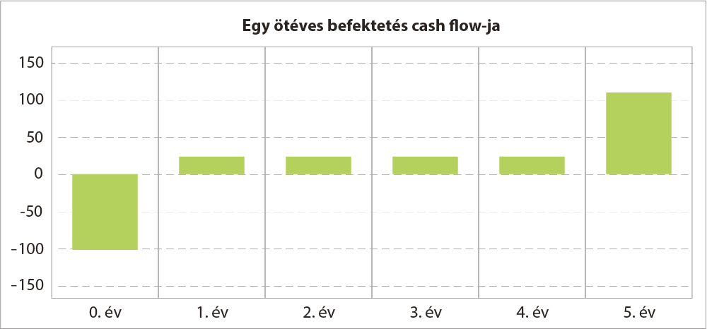
19–20. A befektetésekhez kapcsolódó pénzügyi számítások – C. Hogyan ábrázolhatjuk a pénzek áramlását?
Befektetési szemszögből tekintve a cash flow megmutatja egyrészt azt a ráfordítást, amelyet befektetőként kifizetünk, hogy a tulajdonunkba kerüljön az adott befektetés, másrészt azokat a jövedelmeket, amelyek a befektetés tulajdonosaként minket a jövőben megilletnek.
A cash flow szemléletesen megjeleníthető egy olyan ábrában, ahol a vízszintes tengelyen az esedékességi időpontok, a függőleges tengelyen pedig az esedékességek összege jelenik meg. Az ábrán egy ötéves, százezer forintos befektetés pénzáramlása látható.

Slide 19
19–20. A befektetésekhez kapcsolódó pénzügyi számítások
^{D. Mit nevezünk pénzromlásnak?}
A befektetésekkel kapcsolatban gyakran felmerül a pénzromlás, más néven infláció jelensége. Az infláció tartós árszínvonal-emelkedést jelent, ami az egységnyi pénz értéktelenedését jelzi. A defláció az infláció ellentéteként határozható meg, azaz olyan helyzetként, amelyben az idő múlásával csökken az általános árszínvonal. Az infláció és a defláció csak folyamatként értelmezhető, az egyszeri, hirtelen áremelkedést nem soroljuk az infláció kategóriájába.
A modern gazdaság egyik alapvető jellemzője a pénzromlás, amely annyira hétköznapi jelenség, hogy az egyéni munkavállalók és a szakszervezetek is ezt tartják szem előtt, amikor az éves fizetésemelésért küzdenek.
Hasonlóan fontos szempont ez a befektetéseknél is, hiszen nem mindegy, hogy a megtermelt hozamokból milyen kiadásokat lehet később finanszírozni.

Slide 20
19–20. A befektetésekhez kapcsolódó ^{pénzügyi számítások}
^{A legfontosabb tudnivalók}
Mit jelent a pénz időértéke? A pénz időértéke azt jelenti, hogy a különböző időpontbeli de azonos pénznek a piacokon különböző értéke, azaz ára van. Ezért mondjuk, hogy 100 forint ma többet ér, mint holnap.
Mit jelent a kamatszámítás, és hogyan fordíthatod a hasznodra? A kamatszámításnak alapvetően két módját különböztetjük meg: az egyszerű és a kamatoskamat-számítást. Az egyszerű kamatszámítás során a lekötött összeg után a futamidő végén egyszeri kamatot számolunk. A kamatoskamat-számítás esetén a teljes futamidőn belül időszakonként van kamatjóváírás, ebben ez esetben az egyes időszakok végén a kamat összegével megnövelik az alapösszeget, azaz tőkésítik. Minél gyakoribb a kamatjóváírás, annál nagyobb a tényleges kamat.

Slide 21
19–20. A befektetésekhez kapcsolódó ^{pénzügyi számítások}
Hogyan ábrázolhatjuk a pénzek áramlását? A pénzáramlás lényegében a pénzforrások képződésének és felhasználásának folyamata egy meghatározott időszak alatt. Megjeleníthető egy olyan ábrában, ahol a vízszintes tengelyen az esedékességi időpontok, a függőleges tengelyen az esedékes összegek jelennek meg.
Mit nevezünk pénzromlásnak? A pénzromlás tartós árszínvonal-emelkedést jelent, ami az egységnyi pénz értéktelenedését jelzi. A tartós árszínvonal-emelkedés (infláció) következménye az egységnyi pénz elértéktelenedése.

